Slide 1

Název školy: Základní škola a Mateřská škola Kladno, Norská 2633
Autor: Mgr. Pavla Balejová
Název materiálu: VY_12_INOVACE_ČJS.1.Bal.05_Domácí_zvířata
Datum: 20. 11. 2012
Ročník: první
Vzdělávací oblast: Člověk a jeho svět
Vzdělávací obor: Člověk a jeho svět
Název: Domácí zvířata
Číslo operačního programu: CZ.1.07/1.4.00/21.3489
Název projektu: UČÍME SE S RADOSTÍ
Anotace:
Prezentace slouží k procvičování domácích zvířat a jejich užitku pro člověka.
Žáci si opakují názvy samce, samice a mláděte a určují, kde jednotlivá zvířata žijí. Je současně ověřována jejich znalost velkých a malých tiskacích písmen.

Slide 2

Domácí zvířata
Autorem materiálu a všech jeho částí, není-li uvedeno jinak, je Mgr. Pavla Balejová.

Slide 3
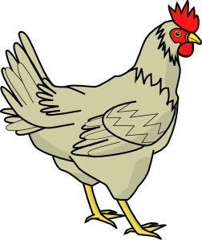





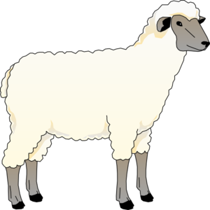

Vyber z obrázků domácí zvířata a přiřaď k nim jejich název.
KRÁVA
hlemýžď
PRASE
MEDVĚD
LIŠKA
had
slepice
ovce

Slide 4
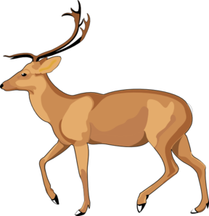
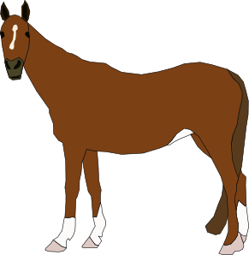
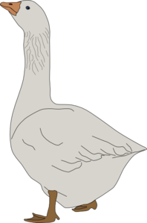


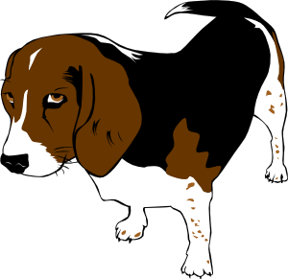


Vyber z obrázků domácí zvířata a přiřaď k nim jejich název.
JELEN
čáp
MOTÝL
HUSA
kočka
PES
kůň
žába

Slide 5
Jaký užitek tato domácí zvířata poskytují?
vejce
vlna
PEŘÍ
MLÉKO
maso

Slide 6
Přesuň v tabulce názvy zvířat tak, aby v každé řádce patřili
samec, samice a mládě k sobě.
SAMEC
SAMICE
mládě
PES
KOBYLA
kuře
HŘEBEC
KOZA
sele
KOCOUR
OVCE
kůzle
BERAN
PRASNICE
tele
KOZEL
KOČKA
štěně
KOHOUT
KRÁVA
kotě
BÝK
FENA
hříbě
KANEC
SLEPICE
jehně

Slide 7
Kde tato domácí zvířata žijí?
KURNÍK
kravín
STÁJE
chlívek
BOUDA

Slide 8

Zdroje:
Uveřejněné odkazy [cit. 2012-11-20]. Dostupné pod licencí Public domain na WWW:
kráva http://www.clker.com/clipart-3441.html
had http://www.clker.com/clipart-snake-colour.html
slepice http://www.clker.com/clipart-30066.html
šnek http://www.clker.com/clipart-183810.html
prase http://www.clker.com/clipart-3426.html
medvěd http://www.clker.com/clipart-6967.html
ovce http://www.clker.com/clipart-160132.html
liška http://www.clker.com/clipart-fox-running.html
kůň http://www.clker.com/clipart-10982.html
motýl http://www.clker.com/clipart-butterfly-with-lighting-effect.html
husa http://www.clker.com/clipart-goose-4.html
čáp http://www.clker.com/clipart-160125.html
kočka http://www.clker.com/clipart-6987.html
pes http://www.clker.com/clipart-13344.html
jelen http://www.clker.com/clipart-antelope-1.html
žába http://www.clker.com/clipart-11404.html
© Mgr. Pavla Balejová 2013

